Slide 1





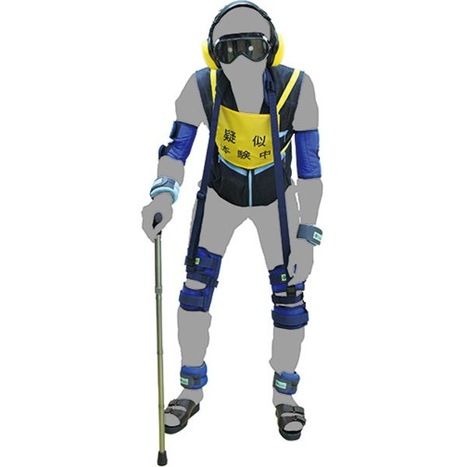
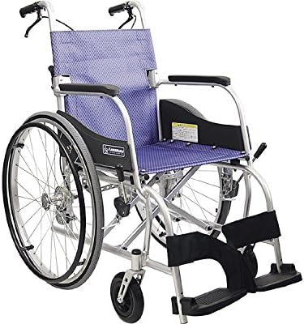



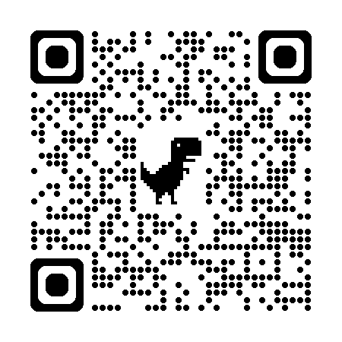
ボランティア講習会
「ライフワークをみつけよう」
福祉教育の
手伝いって？
何から始め
たらいいの？
初めての方
大歓迎！
ボランティアを楽しく学ぶ
開催日 ３月１８日（水）13時30分～15時30分
場 所 船橋市本町２-７-８ 船橋市福祉ビル６F
講 師 一般財団法人 絵本未来創造機構 堀籠 麻美 氏
お茶・お菓子
用意します
小学校福祉教育の
お手伝いとは
保健センターで子どもの見守りや小学生・高齢者への読み聞かせ
お気軽に参加
してください
申込方法
電話 047-431-8808
二次元フォームでのお申込みはこちら→
定員20名
主催：社会福祉法人船橋市社会福祉協議会 船橋市ボランティアセンター

